Slide 1
КОМИТЕТ ОБРАЗОВАНИЯ, НАУКИ И МОЛОДЕЖНОЙ ПОЛИТИКИ ВОЛГОГРАДСКОЙ ОБЛАСТИ
РЕГИОНАЛЬНАЯ СИСТЕМА ПОДГОТОВКИ РАБОЧИХ
КАДРОВ ДЛЯ ЭКОНОМИКИ ВОЛГОГРАДСКОЙ ОБЛАСТИ:
СОСТОЯНИЕ, ВОПРОСЫ, ПЕРСПЕКТИВЫ
Савина Лариса Михайловна,
председатель комитета образования, науки и молодежной политики Волгоградской области
ВОЛГОГРАД, 2018

Slide 2
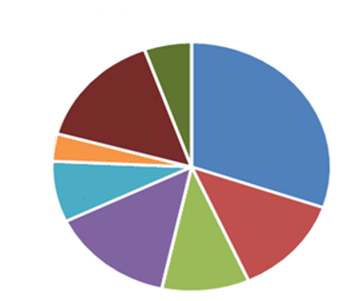
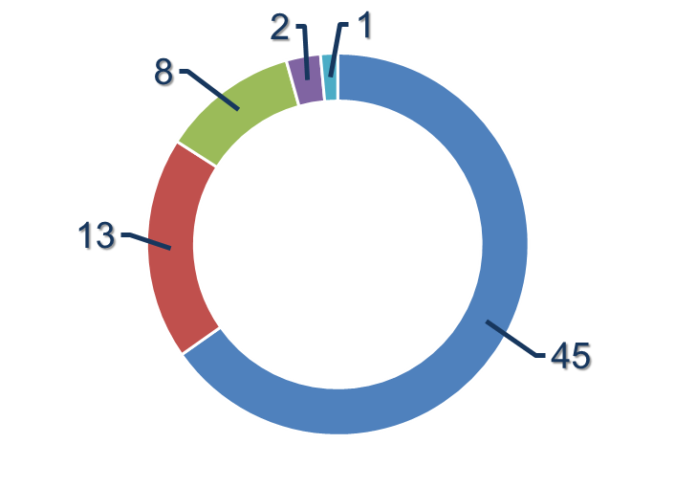
КОМИТЕТ ОБРАЗОВАНИЯ, НАУКИ И МОЛОДЕЖНОЙ ПОЛИТИКИ ВОЛГОГРАДСКОЙ ОБЛАСТИ
СТРУКТУРА ПРОФЕССИОНАЛЬНОГО ОБРАЗОВАНИЯ
СТРУКТУРА РЕГИОНАЛЬНОЙ ЭКОНОМИКИ
(ВРП)
СТРУКТУРА ПОДГОТОВКИ КАДРОВ
В РЕГИОНАЛЬНОЙ СИСТЕМЕ
СЕТЬ ПРОФЕССИОНАЛЬНЫХ
ОБРАЗОВАТЕЛЬНЫХ ОРГАНИЗАЦИЙ
5,56
11,7
32,4
69
образовательных организаций
15,5
30,8
3,63
12,6
6,7
150
8,01
12
14,6
13,2
программ
10,3
подведомственные комитету
негосударственные
машиностроение, металлургия, промышленность транспорт и связь
ВУЗы в системе СПО
других ведомств
образование
федеральные
53, 6 тыс.
студентов
сельское хозяйство
здравоохранение
46,1 тыс.
из них
прочие
специальности
студентов в
колледжах и техникумах
7,5 тыс.
студентов
в ВУЗах
строительство
сервис и услуги
информационные
технологии
прием на обучение по 18 профессиям и специальностям из ТОП-50

Slide 3
КОМИТЕТ ОБРАЗОВАНИЯ, НАУКИ И МОЛОДЕЖНОЙ ПОЛИТИКИ ВОЛГОГРАДСКОЙ ОБЛАСТИ
СИСТЕМНЫЕ ВОПРОСЫ РАЗВИТИЯ ПРОФЕССИОНАЛЬНОГО ОБРАЗОВАНИЯ
Профобразование в полном объеме не связано с работодателем, предприятия не формируют долгосрочный заказ на кадры, производственная практика студентов на предприятиях зачастую организована формально
Не финансируются кооперационные связки, в том числе софинансирование подготовки, взаимодействие предприятий и учебных заведений, осуществляется локально
В большинстве колледжей региона оборудование не соответствует передовым технологиям, отсутствует возможность оперативного обновления материально-технической базы
Длительный цикл внедрения профессиональных стандартов (от момента начала разработки до момента утверждения и внедрения проходит до 7 лет), отсутствие эффективного инструмента быстрого обновления их содержания и соблюдения баланса "теория-практика"

Slide 4
КОМИТЕТ ОБРАЗОВАНИЯ, НАУКИ И МОЛОДЕЖНОЙ ПОЛИТИКИ ВОЛГОГРАДСКОЙ ОБЛАСТИ
ВЕКТОРЫ РАЗВИТИЯ СИСТЕМЫ ПРОФЕССИОНАЛЬНОГО ОБРАЗОВАНИЯ
Поручение Президента Российской Федерации
№ 580 от 06.03.2018
"По итогам рабочей поездки в Свердловскую область"
Указ Президента Российской Федерации № 204 от 07.05.2018
"О национальных целях и стратегических задачах развития
Российской Федерации на период до 2024 года"
МЕЖВЕДОМСТВЕННЫЕ ПРОГРАММНЫЕ ДОКУМЕНТЫ
СТАНДАРТ КАДРОВОГО ОБЕСПЕЧЕНИЯ
ПРОМЫШЛЕННОГО РОСТА
государственная программа Волгоградской области "Развитие образования в Волгоградской области"
ЦЕЛЬ
обеспечение потребности экономики региона в высококвалифицированных кадрах
приказ Облкомобразования от 24.04.2017 № 50 "Об утверждении перечня наиболее востребованных и перспективных профессий и специальностей, требующих среднего профессионального образования, в Волгоградской области"
повышение качества подготовки кадров для предприятий региона за счет внедрения практико-ориентированных программ обучения;
ЗАДАЧИ
внедрение механизмов совершенствования систем среднего профессионального образования;
дорожная карта по содействию в обеспечении промышленных предприятий Волгоградской области кадрами
обеспечение подготовки кадров в соответствии с мировыми стандартами и потребностями предприятий в регионе;
план мероприятий по реализации Концепции развития трудовых ресурсов Волгоградской области на 2017-2025 годы
тиражирование лучших практик подготовки кадров
соответствие эффективности процессов подготовки кадров запросам экономики региона;
регламент разработки прогноза потребности регионального рынка труда в рабочих и специалистах, необходимых отраслям экономики Волгоградской области, в том числе в которых реализуется инвестиционные проекты
ПРОБЛЕМЫ
соответствие подготовки кадров мировым стандартами и требованиям работодателей
комитет промышленности и торговли
советы директоров
комитет экономической политики и развития
комитет по труду и занятости населения
комитет образования, науки и молодежной политики
комитет сельского хозяйства
Notes:
Меняем последовательность задач:
Модернизация
Формирование системы
Создание центров
Использование стандартов

Slide 5
КОМИТЕТ ОБРАЗОВАНИЯ, НАУКИ И МОЛОДЕЖНОЙ ПОЛИТИКИ ВОЛГОГРАДСКОЙ ОБЛАСТИ
Механизм Формирования
контрольных цифр приема
открытый публичный конкурс
Определение потребности в подготовке кадров
Предприятия, организации партнеры, ОМС
Анализ и сверка с региональной базой данных
ОБЛКОМТРУД
Корректировка заявок по отраслям
Отраслевые комитеты
Конкурсная комиссия
Согласование контрольных цифр приема
Конкурсная комиссия
Утверждение контрольных цифр приема
представители
отраслевых комитетов
представители ВТТП
представители советов
директоров предприятий,
организаций
изменения в структуре контрольных цифр приема
контрольные цифры приема на 2018 год
ТОП-50
электроника, радиотехника
и системы связи
+50%
техносферная безопасность
и природообустройство
+25%
учреждения
42%
9 683
32%
34%
техника и технология строительства
+19%
бюджетных
места
машиностроение
+16,5%
2016г.
2017г.
2018г.
- 58%
история и археология
- 37%
юриспруденция
18
профессии
- 21%
экономика и управление
1
3
- 20%
физическая культура
2016г.
2017г.
2018г.

Slide 6
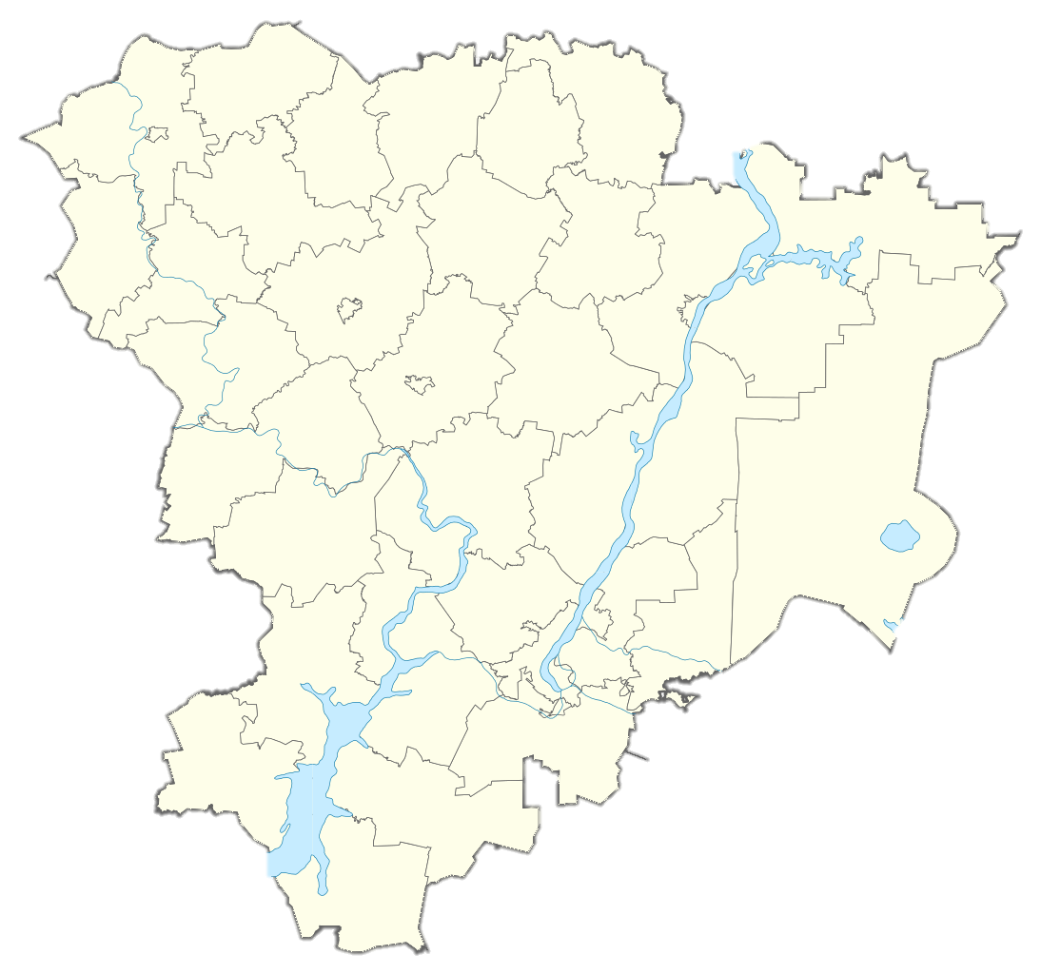
КОМИТЕТ ОБРАЗОВАНИЯ, НАУКИ И МОЛОДЕЖНОЙ ПОЛИТИКИ ВОЛГОГРАДСКОЙ ОБЛАСТИ
Формирование эффективной сети организаций профессионального образования
2020 год - многопрофильные профессиональные образовательные организации, в том числе
опорные
многопрофильные
отраслевые
Михайловка
Камышин
ПРОМЫШЛЕННЫЙ СЕКТОР
8
ТРАНСПОРТ
2
СТРОИТЕЛЬСТВО,
ЖКХ
2
1
СЕЛЬСКОЕ ХОЗЯЙСТВО
1
ЭКОНОМИКА
1
ЭНЕРГЕТИКА
1
ОБРАЗОВАНИЕ
2
УСЛУГИ
на их базе:
5
специализированных центров компетенций
Волгоград, Волжский
5
центров проведения демонстрационного экзамена
Волгоград,
Волжский
6
центров опережающей профессиональной переподготовке населения
Котельниково
16
12
центров по профессиональному обучению школьников первой профессии
Notes:
В концепции развития Волгоградской области определены территории опережающего развития, промышленная и сельскохозяйственная инфраструктура региона.
Волгоград, Волжский, Камышин, Михайловка, Котельниковском и Жирновском (АО "ФНПЦ "Титан-Баррикады", ОАО "Волжский трубный завод", ОАО "Европейская Промышленная Корпорация", филиал ОАО "МРСК Юга" - "Волгоградэнерго", ОАО "Волгограднефтемаш", ООО "БК "Евразия", ООО СП "Волгодеминойл", ОАО "Каустик", ООО "ЕвроХим-ВолгаКалий", АО "Себряковцемент" )
Суровикинском, Новоаннинском, Еланском, Серафимовичском, Дубовском, Заволжье

Slide 7
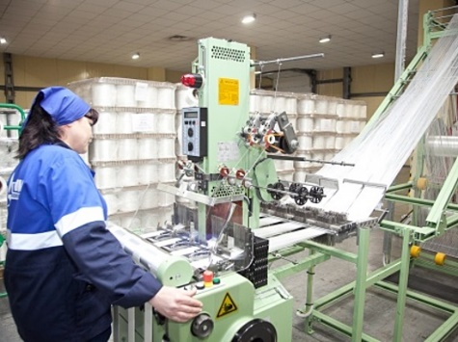
КОМИТЕТ ОБРАЗОВАНИЯ, НАУКИ И МОЛОДЕЖНОЙ ПОЛИТИКИ ВОЛГОГРАДСКОЙ ОБЛАСТИ
Внедрение практико-ориентированной (Дуальной) модели обучения
с 2014 года регион в проекте "Подготовка рабочих кадров, соответствующих требованиям
высокотехнологичных отраслей промышленности, на основе дуального образования."
9 профессиональных образовательных организаций,
11 промышленных предприятий – в дуальном образовании
300 наставников, 3 000 студентов
Разработка образовательных программ, общественная аккредитация 55 программ в 13 учреждениях, максимальное обучение на реальном производстве, наставничество
6 базовых кафедр профессиональных образовательных организаций - на базе промышленных предприятий
Корпоративное стимулирование – стипендии студентам
230
человек - целевая переподготовка и подготовка
60%
1447
трудоустройство
предприятий –
социальных партнеров

Slide 8
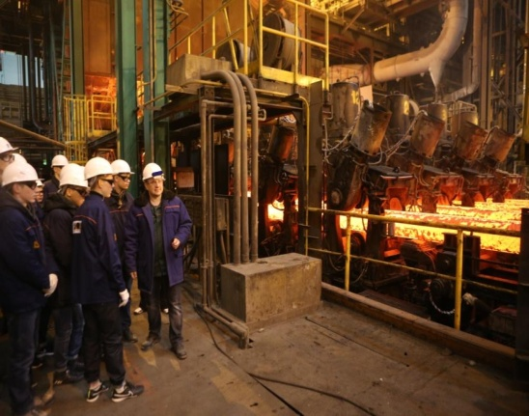
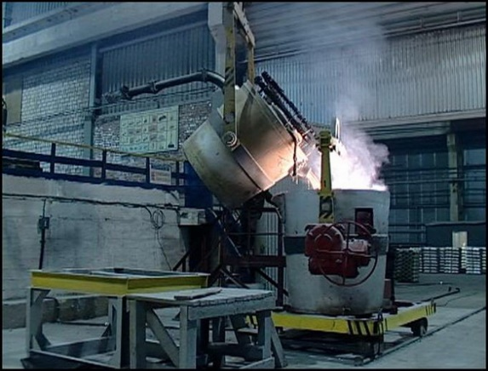
КОМИТЕТ ОБРАЗОВАНИЯ, НАУКИ И МОЛОДЕЖНОЙ ПОЛИТИКИ ВОЛГОГРАДСКОЙ ОБЛАСТИ
Развитие предприятий – развитие системы профессионального образования
Волгоградский колледж управления и новых технологий
Волжский политехнический техникум
металлургия цветных металлов
строительство зданий и сооружений
50
бюджетных
мест
спецпроект
"Кадры под ключ"
150
бюджетных мест
учебная кафедра на базе предприятия
судостроитель-судоремонтник металлических судов
переподготовка работников предприятия- 50 человек ежегодно
50
бюджетных
мест
обработка металлов давлением
аппаратчик-оператор производства неорганических веществ
аддитивные технологии
Волгоградский строительный техникум
наладчик станков и
оборудования в
механообработке
Управление, эксплуатация и обслуживание МКД
сварщик (ручной и частично механизированной сварки (наплавки))

Slide 9
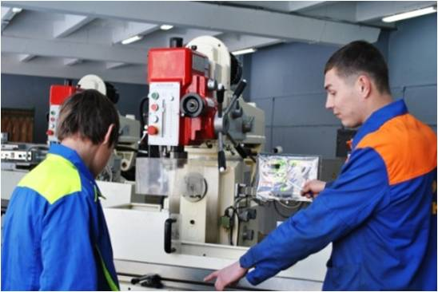
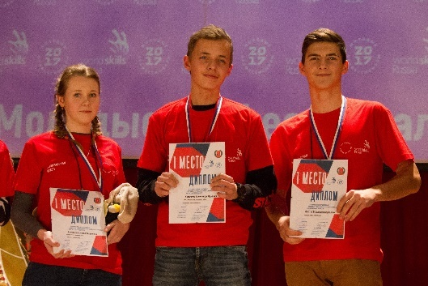
КОМИТЕТ ОБРАЗОВАНИЯ, НАУКИ И МОЛОДЕЖНОЙ ПОЛИТИКИ ВОЛГОГРАДСКОЙ ОБЛАСТИ
ЧЕМПИОНАТ "МОЛОДЫЕ ПРОФЕССИОНАЛЫ"
 | компетенции | организации | участники
2016 г. | 11 | 20 | 69
2017 г. | 24 | 40 | 155
региональные Чемпионаты «Молодые профессионалы", Абилимпикс, участие в Национальных Чемпионатах
24
место в медальном зачете Российской Федерации
+
IT решения для бизнеса на платформе 1С: Предприятие 8
токарные работы на станках ЧПУ
эксплуатация сельскохозяйственных машин
1
член национальной сборной
+
2
победителя
призера финалов Национальных чемпионатов
+
3
2018 г. | 23+5 (ЮНИОРЫ) | 12-15 ноября 2018 года
2
национальных эксперта
3
СЦК
Отборочные этапы в финал 2018 года
Абилимпикс
 | компетенции | организации
2018 г. | 23 | 26
 | компетенции | организации | участники
2016 г. | 3 | 3 | 11
2017 г. | 13 | 12 | 69
2018 г. | 22 | 10-12 октября 2018 года
16
финал Национального чемпионата
"Молодые профессионалы"(Ворлдскиллс Россия)
участников

Slide 10
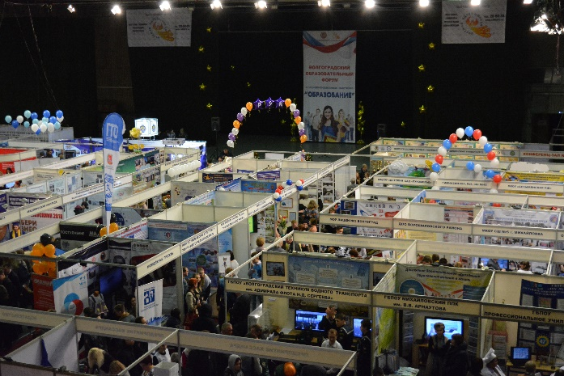
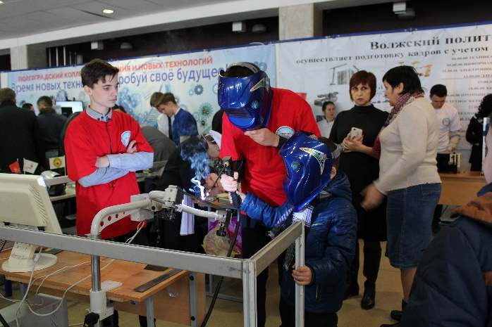
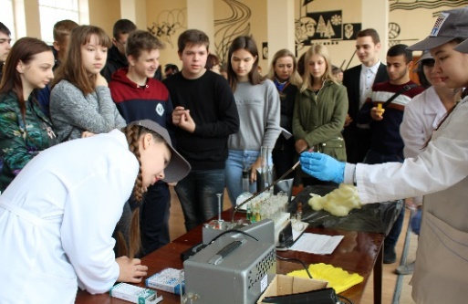
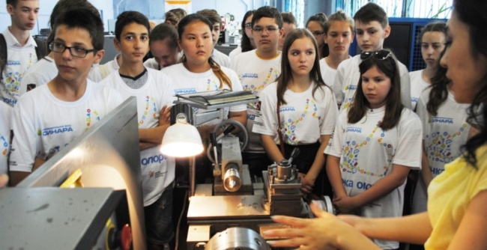
КОМИТЕТ ОБРАЗОВАНИЯ, НАУКИ И МОЛОДЕЖНОЙ ПОЛИТИКИ ВОЛГОГРАДСКОЙ ОБЛАСТИ
ПРОФЕССИОНАЛЬНАЯ НАВИГАЦИЯ ШКОЛЬНИКОВ
Акция "Неделя без турникетов"
Волгоградский образовательный Форум
22 предприятия
школьников,
студентов
1,5 тыс. школьников –охвачено профессиональными пробами
600
организаций | участники | семинары, мастер-классы
200 | 2 300 | 40
Проект "Суббота с чемпионом"
40
3 000
школ
школьников
Областной конкурс "Волгоградская земля – Волгоградское качество"
более 60 тыс.
учеников и педагогов
Волгоград, Волжский, Камышин, Урюпинск
Проект
Облкомобразования
"Профессиональное обучение
без границ"
предпрофессиональная
подготовка
31
994
школа
обучающийся
422
профориентация
5064
кружка
обучающийся
более 500 участников
162
профильное
обучение
9740
школы
обучающийся
Notes:
В области формируется система профессиональной навигации школьников через современные инструменты профессиональной ориентации и выстраивание системы дополнительного образования детей. ПРОФ ПРОБЫ
ДР МЕРОПРИЯТИЯ
ДОП ОБРАЗОВАНИЕ ТЕХНИЧЕСКОЕ ЦЕНТРЫ ИННОВАЦИОННЫЕ НА БАЗЕ ВОЛГУ И ПОЛИТЕХА
КВАНТОРИУМ

Slide 11
КОМИТЕТ ОБРАЗОВАНИЯ, НАУКИ И МОЛОДЕЖНОЙ ПОЛИТИКИ ВОЛГОГРАДСКОЙ ОБЛАСТИ
ПЛАНИРУЕМЫЕ РЕЗУЛЬТАТЫ
1
внедрен региональный стандарт кадрового обеспечения промышленного (экономического) роста
2
проведена модернизация системы профессионального образования
3
созданы опорные профессиональные организации, ориентированные на ведущие отрасли экономики региона
на базе лучших профессиональных образовательных организаций открыть центры опережающей профессиональной подготовки
4
внедрены дуальные (практико-ориентированные) и гибкие образовательные программы
5
Notes:
В области формируется система профессиональной навигации школьников через современные инструменты профессиональной ориентации и выстраивание системы дополнительного образования детей. ПРОФ ПРОБЫ
ДР МЕРОПРИЯТИЯ
ДОП ОБРАЗОВАНИЕ ТЕХНИЧЕСКОЕ ЦЕНТРЫ ИННОВАЦИОННЫЕ НА БАЗЕ ВОЛГУ И ПОЛИТЕХА
КВАНТОРИУМ

